Slide 1


Вопрос 18. Типовые решения по устройству входных групп объектов бизнеса. Материалы для использования.
Notes:
1

Slide 2

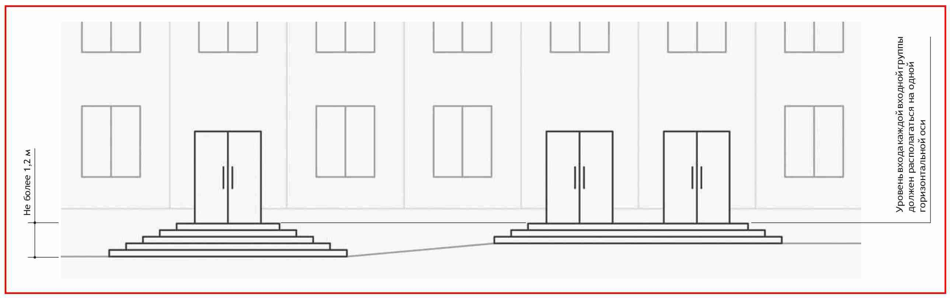
Размещение входных групп на фасаде здания.
Изменение входных групп должно осуществляться в соответствии с паспортом фасада, единообразно общему архитектурному облику фасада.
Максимально допустимая высота уровня входа не более 1,2 метра.
Если архитектурным решением предусмотрено несколько входных групп, то их необходимо объединять в одном решении, имеющем конструктивное, стилевое и цветовое единство.
Notes:
2

Slide 3
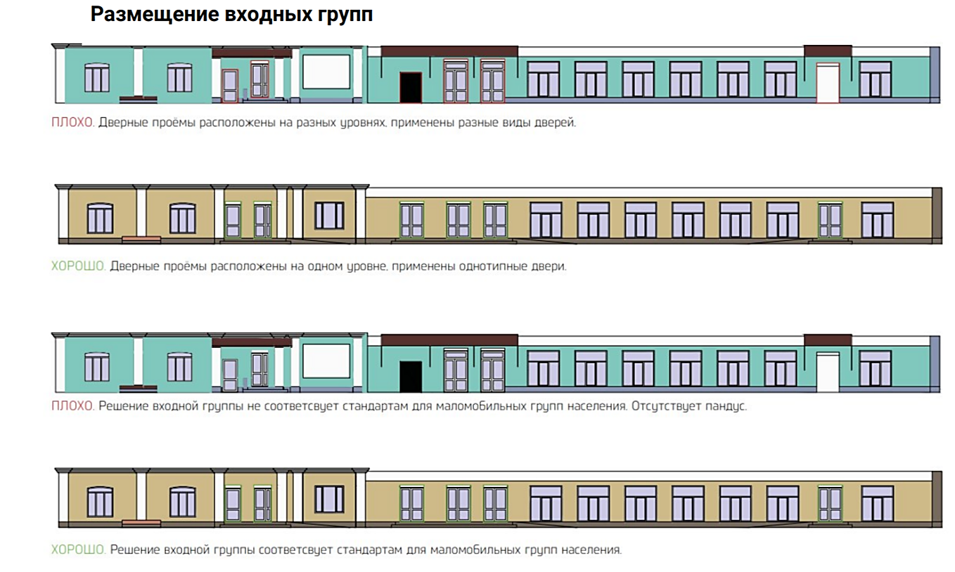
Размещение входных групп на фасаде здания.
Notes:
3

Slide 4
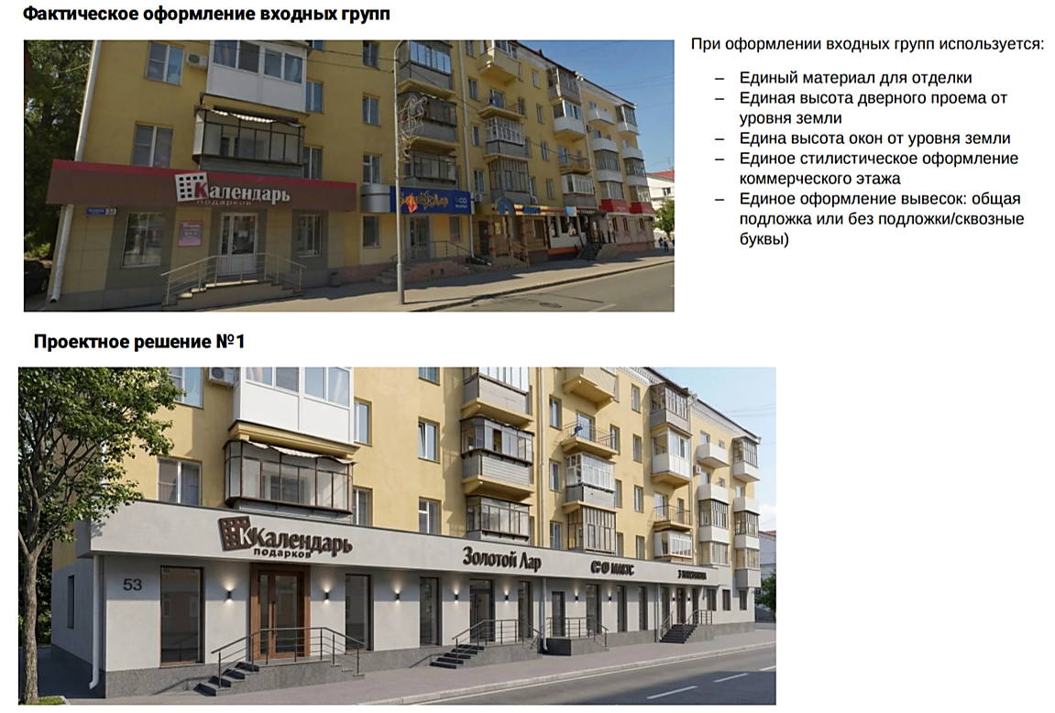
Разработанные проектные решения.
Notes:
4

Slide 5
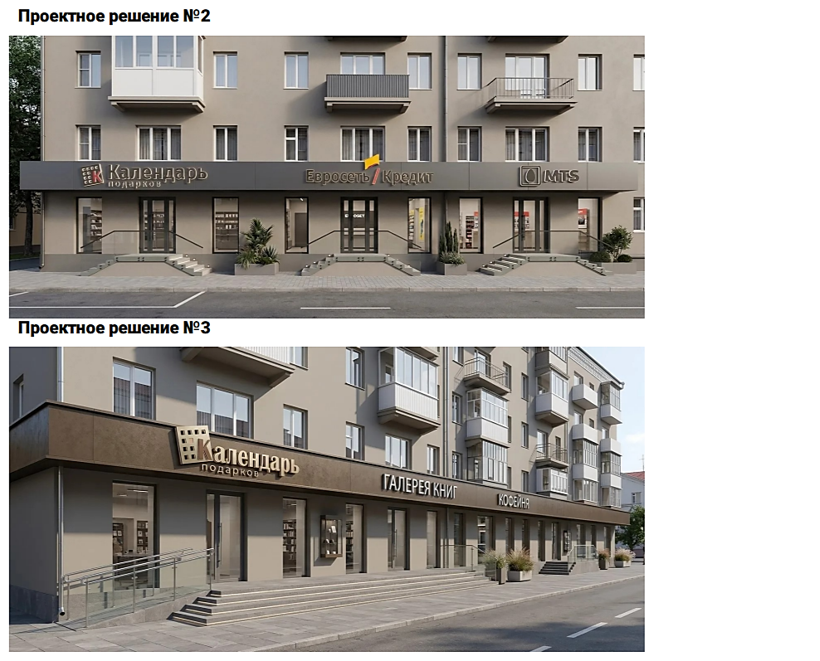
Разработанные проектные решения.
Notes:
5

Slide 6
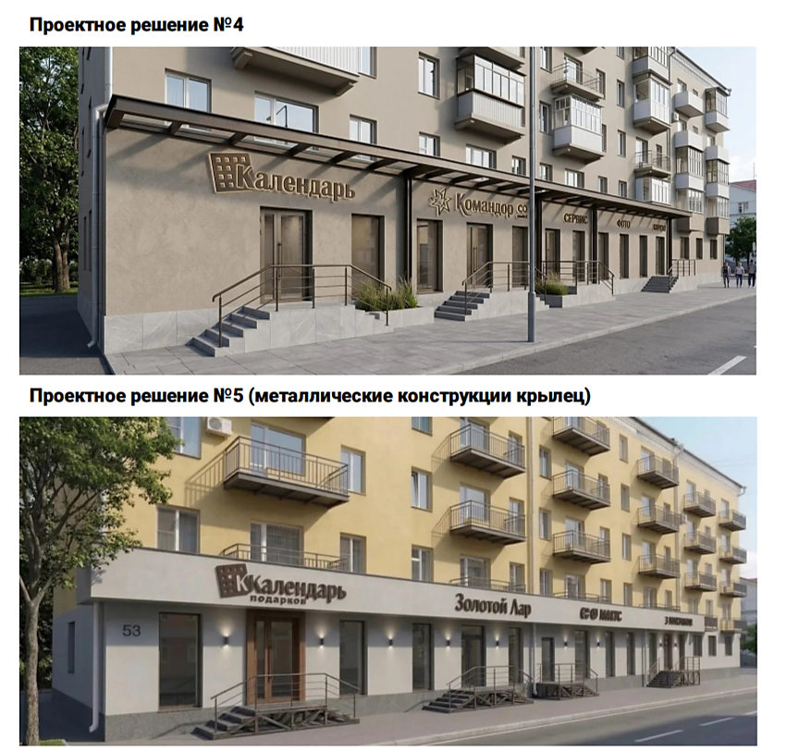
Разработанные проектные решения.
Notes:
6

Slide 7
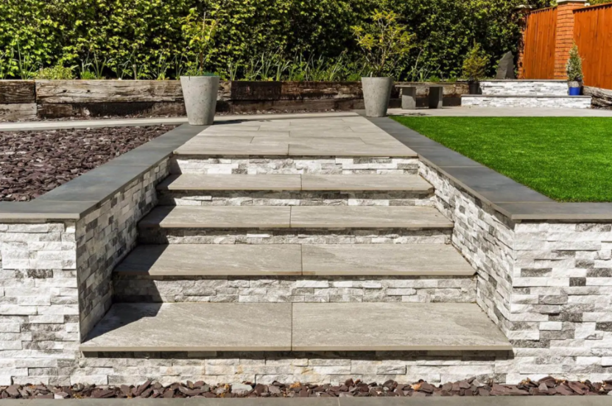
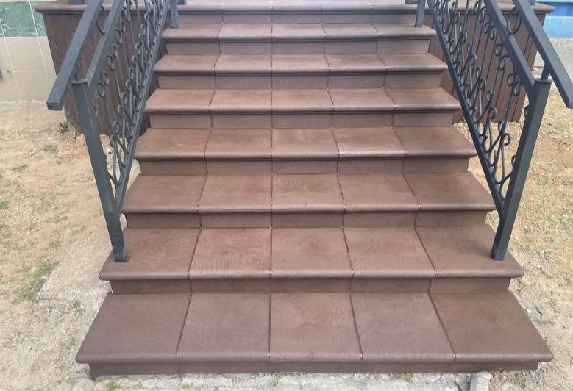
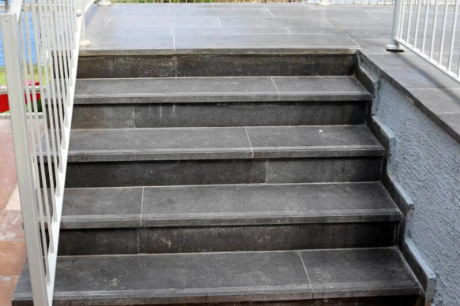
Возможные используемые материалы
Клинкерная плитка
Керамогранит
Полимерпесчаная плитка
Плитка из природного камня
Бетонная плитка
Notes:
7

Slide 8
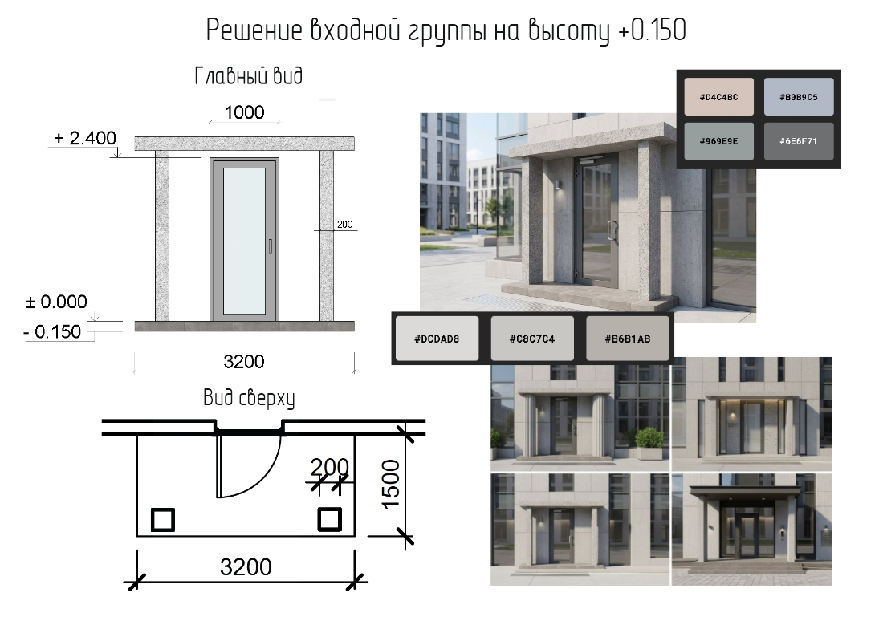
Внешний вид входных групп зависит от общего архитектурного облика здания
Notes:
8

Slide 9
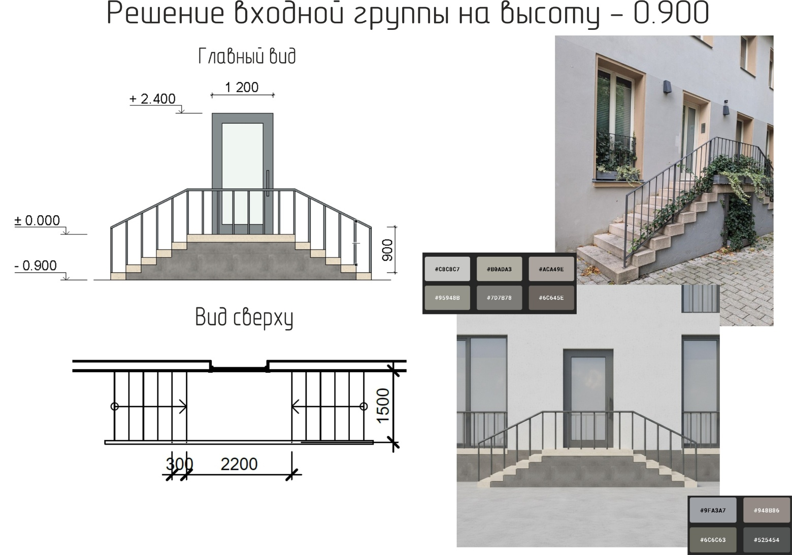
Внешний вид входных групп зависит от общего архитектурного облика здания
Notes:
9

Slide 10
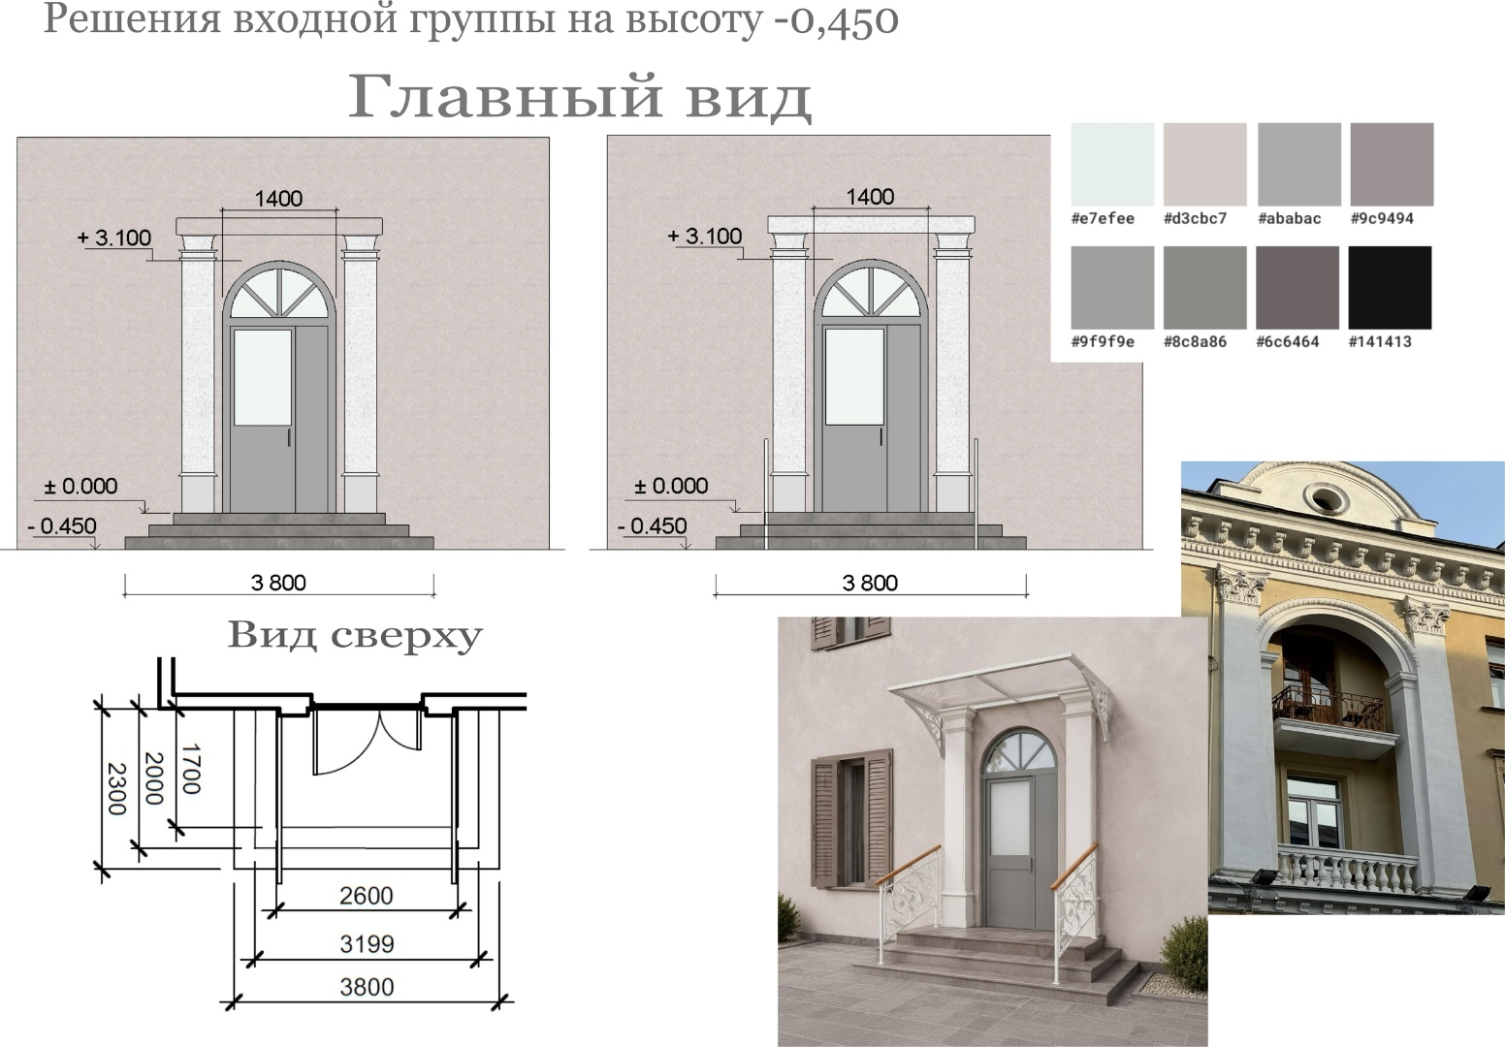
Внешний вид входных групп зависит от общего архитектурного облика здания
Notes:
10

